Slide 1
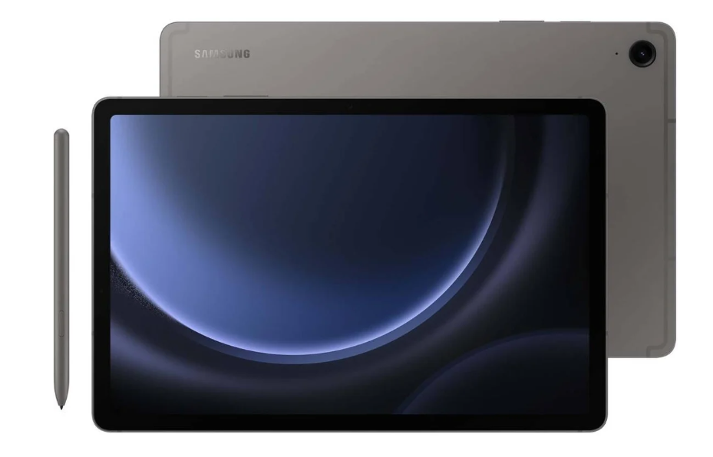
Samsung Galaxy TAB S9 FE 5G 128GB
CONECTIVIDADE
WiFi: a/b/g/n/ac/ax, suporta 5Ghz
NFC: Não
BT 5.3
Antena GPS: Sim
Push email completo Exchange: sim
DIMENSÕES
Dimensões (C x L x A) 25,43 x 16,58 x 0,65mm
Peso (g): 523
ECRÃ
Dimensão do ecrã (polegadas): 10.9”
Resolução do ecrã (pixel): 2304 x 1440
90Hz
AUTONOMIA
Bateria: polímeros de lítio de 8.000mAh
MEMÓRIA
Memória interna anunciada: 128GB
RAM: 6GB
SISTEMA
Sistema operativo: Android 13
Processador: S5E8835(Exynos1380), Octa-core 4x2.4GHz + 4x2.0GHz
CÂMARA
Resolução da câmara (MPxl): 8
Resolução da câmara frontal (MPxl): 12
OUTROS
Inclui S-Pen
IP68
Não inclui carregador

